Slide 1
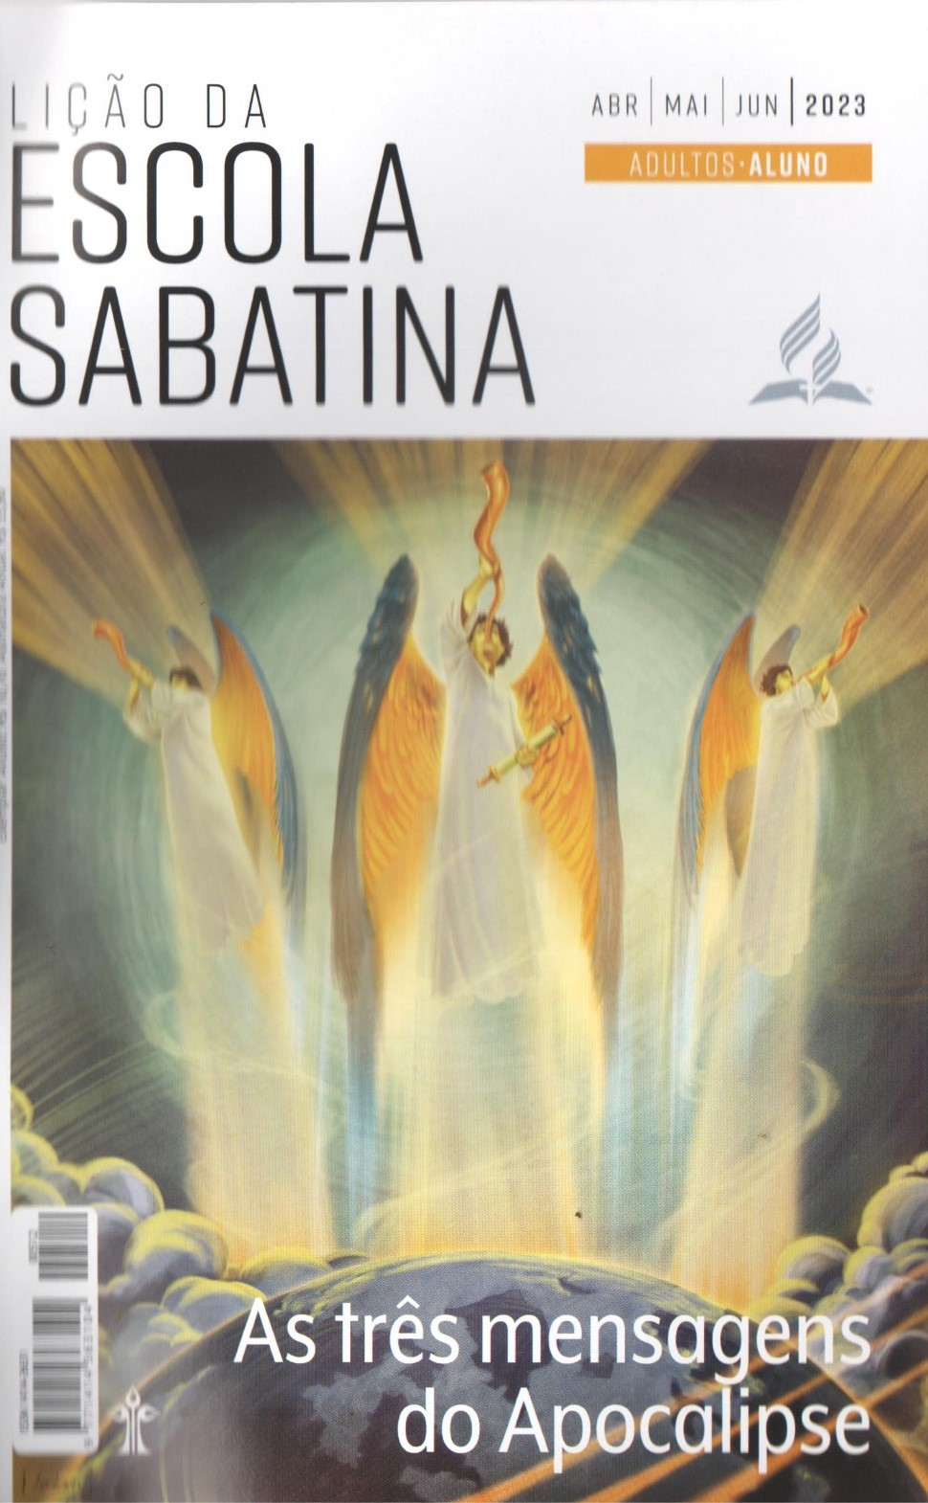
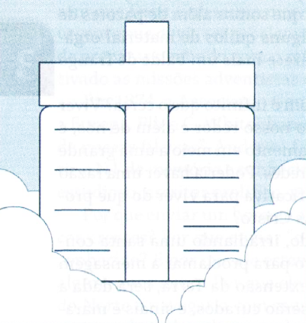
Temam a DEUS e deem glória a Ele
LIÇÃO 04
VERSO PARA MEMORIZAR: Aqui está a paciência dos santos; aqui estão os que guardam os mandamentos de Deus e a fé em Jesus. Apocalipse 14:12
04
LEITURAS DA SEMANA: Ap 14; Gn 22:12; Ec 12:13; Cl 3:1; Hb 12:1,2; 1Co 3:15-17
design Neemias Lima

Slide 2
Sábado
INTRODUÇÃO
LIÇÃO 04
- O fim do mundo e os eventos que levam a isso não são, como sabemos, piada. O mundo enfrenta a crise mais grave desde o dilúvio. Na verdade, o próprio Pedro usou a história do dilúvio como símbolo do fim, alertando que, assim como o mundo antigo foi destruído pela água, no fim dos tempos “os céus passarão com grande estrondo, e os elementos se desfarão pelo fogo. Também a Terra e as obras que nela existem desaparecerão” (2Pe 3:10). Uma vez que fomos avisados sobre o que está por vir, precisamos estar preparados.
LEITURAS DA SEMANA: Ap 14; Gn 22:12; Ec 12:13; Cl 3:1; Hb 12:1,2; 1Co 3:15-17

Slide 3
Domingo
Temam a Deus
PERGUNTAS:
LIÇÃO 04
1. Leia o apelo urgente do apóstolo João em Apocalipse 14:7. (Veja também Gn 22:12; SI 89:7; Pv 2:5; Ec 12:13,14; Ef 5:21). Que instrução específica ele nos dá?
Como tem sido sua experiência de temer a Deus? Como explicar a alguém que "o temor a Deus“ é algo bom?
LEITURAS DA SEMANA: Ap 14; Gn 22:12; Ec 12:13; Cl 3:1; Hb 12:1,2; 1Co 3:15-17

Slide 4
Domingo
Temam a Deus
COMENTÁRIOS:
LIÇÃO 04
- O verdadeiro temor foi visto na atitude de Cristo, que, embora “existindo na forma de Deus [...] Ele Se humilhou, tornando-Se obediente até a morte, e morte de cruz” (Fp 2:6, 8).
A essência do grande conflito gira em torno da submissão a Deus. Lúcifer era egocêntrico. Ele se recusava a se submeter a qualquer autoridade. Em vez de se submeter Aquele que estava no trono, Lúcifer desejava o trono. Em termos mais simples, temer a Deus é colocá-Lo em primeiro lugar em nosso pensamento. E renunciar ao nosso egocentrismo e orgulho e viver inteiramente para Ele.
E obviamente isso deve ser importante, pois são as primeiras palavras que saíram da boca do primeiro anjo. Portanto, devemos considerá-las atentamente.
LEITURAS DA SEMANA: Ap 14; Gn 22:12; Ec 12:13; Cl 3:1; Hb 12:1,2; 1Co 3:15-17

Slide 5
Segunda
Temer e obedecer a Deus
PERGUNTAS:
LIÇÃO 04
2. Leia Deuteronômio 6:2; Salmo 119:73,74; Eclesiastes 12:13,14. De acordo com esses textos, qual é o resultado de "temer a Deus”?
"Não temam os que matam o corpo, mas não podem matar a alma; pelo contrário, temam Aquele que pode fazer perecer no inferno tanto a alma como o corpo" (Mt 10:28). Essas palavras de jesus nos ajudam a entender o que significa temer a Deus?
LEITURAS DA SEMANA: Ap 14; Gn 22:12; Ec 12:13; Cl 3:1; Hb 12:1,2; 1Co 3:15-17

Slide 6
Segunda
Temer e obedecer a Deus
COMENTÁRIOS:
LIÇÃO 04
- Há pessoas que têm a estranha ideia de que a salvação pela graça de alguma forma invalida a lei de Deus ou minimiza a necessidade de obediência. Acreditam que qualquer conversa sobre obediência seja legalismo. Declaram: “Tudo o que quero é Jesus”. A pergunta é: Que Jesus? Um Jesus criado por mim ou o Jesus das Escrituras? O Cristo das Escrituras nunca nos leva a minimizar as doutrinas da Bíblia, que revelam mais claramente quem Ele é e qual é o Seu plano para este mundo. Nunca nos leva a reduzir Seus ensinamentos a chavões dispensáveis. Cristo é a personificação de toda a verdade doutrinária. Jesus é a verdade encarnada. Ele é o cumprimento da doutrina. O apelo final do Apocalipse é para que aceitemos, mediante a fé em Jesus, a plenitude do que Ele oferece. Chama-nos a “temer a Deus”, temor demonstrado pela fé em Seu poder redentor para nos capacitar a viver de forma piedosa e obediente.
LEITURAS DA SEMANA: Ap 14; Gn 22:12; Ec 12:13; Cl 3:1; Hb 12:1,2; 1Co 3:15-17

Slide 7
Terça
Uma vida centrada em Deus
PERGUNTAS:
LIÇÃO 04
3. Leia Mateus 6:33, Colossenses 3:1,2 e Hebreus 12:1,2.0 que essas passagens nos dizem sobre fazer de Deus o centro da nossa vida?
Leia Filipenses 4:8. Como cumprira instrução de Paulo nessa passagem?
LEITURAS DA SEMANA: Ap 14; Gn 22:12; Ec 12:13; Cl 3:1; Hb 12:1,2; 1Co 3:15-17

Slide 8
Terça
Uma vida centrada em Deus
COMENTÁRIOS:
LIÇÃO 04
- A batalha final do grande conflito é entre o bem e o mal para controlar nossos pensamentos. O apóstolo Paulo nos advertiu: “Tenham entre vocês o mesmo modo de pensar de Cristo Jesus” (Fp 2:5). A mente é a cidadela do nosso ser, é a fonte de nossas ações. A palavra “tenham”, nessa passagem, significa “permitam” ou “escolham”. Trata-se de um ato que exprime vontade. A escolha de ter a mente de Cristo é a escolha de permitir que Jesus modele nosso pensamento preenchendo nossa mente com as coisas da eternidade. Nossas ações revelam nosso modo de pensar. Temer a Deus é torná-Lo o primeiro em nossa vida.
É fácil, em certo sentido, controlar nossos pensamentos, pelo menos quando estamos cientes de que precisamos controlá-los. Muitas vezes, o problema é que, a menos que façamos um esforço consciente para pensar nas coisas certas, nas “coisas lá do alto, e não nas que são aqui da terra” (Cl 3:2), nossa mente, caída e pecaminosa como é, naturalmente tenderá para as coisas indignas do mundo.
LEITURAS DA SEMANA: Ap 14; Gn 22:12; Ec 12:13; Cl 3:1; Hb 12:1,2; 1Co 3:15-17

Slide 9
Quarta
Dando glória a Ele
PERGUNTAS:
LIÇÃO 04
4. Leia 1 Coríntios 3:16,17; 6:19,20 e 10:31. Como essas passagens nos ajudam a entender um modo pelo qual podemos glorificar a Deus?
5. Que apelo fez Paulo em relação às nossas escolhas? Rm 12:1, 2
Pense no que você faz com seu corpo. Como você pode ter certeza de que está, de fato, glorificando a Deus com ele?
LEITURAS DA SEMANA: Ap 14; Gn 22:12; Ec 12:13; Cl 3:1; Hb 12:1,2; 1Co 3:15-17

Slide 10
Quarta
Dando glória a Ele
COMENTÁRIOS:
LIÇÃO 04
- Um estudo do uso da expressão “deem glória a Ele” (Ap 14:7) no AT mostra que ela, curiosamente, muitas vezes (mas nem sempre) aparece no contexto do juízo divino, assim como no caso da mensagem do primeiro anjo (Ap 14:7). Essa ideia também é vista em Apocalipse 19:1, 2: “Aleluia! A salvação, a glória e o poder são do nosso Deus, porque verdadeiros e justos são os Seus juízos”. De acordo com Paulo, nosso corpo é um santuário, morada do Espírito de Deus, um templo santificado pela presença divina. As Escrituras nos fazem um chamado alto e claro para glorificar a Deus em todos os aspectos da vida. Quando Deus é o centro da nossa existência, nosso único desejo é dar glória a Ele, com nossa alimentação, nosso modo de vestir, nosso entretenimento e nossa interação com os outros. Glorificamos a Deus ao revelar Seu caráter de amor ao mundo por meio de nosso compromisso de fazer Sua vontade. Isso é ainda mais importante à luz do juízo final da Terra
LEITURAS DA SEMANA: Ap 14; Gn 22:12; Ec 12:13; Cl 3:1; Hb 12:1,2; 1Co 3:15-17

Slide 11
Quinta
Os vencedores do Apocalipse
PERGUNTAS:
LIÇÃO 04
6. Leia Hebreus 4:14-16 e 7:25. Como podemos vencer e viver temendo a Deus e dando glória a Ele?
Há coisas que você deseja vencer? Como transformar seus desejos em ação? Que passos práticos você pode dar para fazer parte dos "vitoriosos" do Apocalipse?
LEITURAS DA SEMANA: Ap 14; Gn 22:12; Ec 12:13; Cl 3:1; Hb 12:1,2; 1Co 3:15-17

Slide 12
Quinta
Os vencedores do Apocalipse
COMENTÁRIOS:
LIÇÃO 04
Jesus venceu as artimanhas do diabo. Enfrentou tentações confiando nas promessas de Deus, entregando Sua vontade à vontade do Pai e dependendo do poder Dele. Confiando Nele também podemos ser vitoriosos. Jesus é nosso tudo em tudo, e as mensagens dos três anjos são sobre Ele. A mensagem do Apocalipse é de vitória, não de derrota. Fala de um povo que vence pela graça de Cristo e pelo poder Dele.
A palavra “vencer” é usada 11 vezes no Apocalipse, de diferentes formas. Na visão das sete igrejas, que representam a igreja cristã do primeiro século até nossa época, houve crentes em todas -as gerações que “venceram”. No fim, o “vencedor” herdará todas as coisas (Ap 21:7). Isso não é legalismo. E a vitória por meio de Jesus, cuja vida perfeita de perfeita justiça, e somente essa vida justa, é o que nos garante a vida eterna. E fé em ação. E a graça milagrosa e transformadora que muda vidas.
LEITURAS DA SEMANA: Ap 14; Gn 22:12; Ec 12:13; Cl 3:1; Hb 12:1,2; 1Co 3:15-17

Slide 13
Sexta
Estudo adicional
COMENTÁRIOS:
LIÇÃO 04
- “Podemos resumir a força da expressão ‘temam a Deus’ como o último chamado de Deus à humanidade para escolhê-Lo como seu glorioso Deus, [...] que será vitorioso sobre o mal, que se opõe a Ele e a Seu plano para a raça humana (Ap 14:9-11). Esse temor não se manifesta, pelo menos por enquanto (Ap 6:14-17), em terror e tremor, mas em alegre e amorosa submissão à lei de Deus e em adoração exclusiva a Ele. Nenhum outro poder deve ser reconhecido como digno de tal devoção e lealdade. Não há outras opções, porque o que se mostra no horizonte do conflito cósmico são ações de poderes demoníacos destinados à extinção (Ap 16:13,14; 17:14; 20:11-15). O temor do Senhor é, portanto, um convite divino [...] para estar do lado de Deus no conflito, a fim de estar diante de Sua presença gloriosa, preenchido de alegria em eterna comunhão com Ele” (Ap 21:3, 4; 22:3-5; Ángel Manuel Rodríguez, The Closing ofthe Cosmic Conflict: Role ofthe Three Angels’ Messages, manuscrito não publicado, p. 27).
LEITURAS DA SEMANA: Ap 14; Gn 22:12; Ec 12:13; Cl 3:1; Hb 12:1,2; 1Co 3:15-17

Slide 14
Sexta
Estudo adicional
PERGUNTAS:
LIÇÃO 04
1. Deus é maior e mais poderoso do que nós. Esse Deus amoroso nos julgará. Esses fatos nos ajudam a entender a ideia do “temor a Deus” e do que isso significa?
2. Como evitar o legalismo em relação aos conceitos de santidade, superação e vitória? E importante entender que somente a vitória de Cristo na cruz é a base da esperança de salvação, independentemente das nossas vitórias e fracassos?
3. Mesmo com todas as promessas de vitória sobre o pecado, por que não satisfazemos o padrão de justiça que Jesus exemplificou? Que erros cometemos em não permitir que Deus faça a obra que Ele prometeu fazer em nós?
LEITURAS DA SEMANA: Ap 14; Gn 22:12; Ec 12:13; Cl 3:1; Hb 12:1,2; 1Co 3:15-17

